Slide 1

TUGAS PROJECT WEB PROGRAMMING II

Slide 2







KELOMPOK 1
Muhammad Kahfi Arifin KETUA
19200768
Tiara Allya Budi ANGGOTA
19200919
Salsabila Chintana Filia ANGGOTA
19200683
Mohamad Eldi Rasyiddin ANGGOTA
19200272
Jihan Fahriyah ANGGOTA
19200223
Rian Ardiansyah ANGGOTA
19200507

Slide 3

PENDAHULUAN
PT. SKUYYPLANE adalah perusahaan yang bergerak dibidang penjualan tiket pesawat. Penjualan tiket pada PT. SKUYYPLANE dalam sehari mencapai 50 hingga 100 buah tiket yang terjual. Adapun cara pemesanan tiket yang dilakukan oleh pelanggan atau calon penumpang biasanya melalui telepon atau mereka langsung mendatangi PT. SKUYYPLANE, kemudian bagian pengurus penjualan tiket mencatat data calon penumpang tersebut kedalam nota. Kemudian memindahkannya kedalam Microsoft Office Excel sehingga kurang efektif dan efisien dalam pembuatan setiap laporan.

Slide 4

ANALISA SISTEM
Prosedur Pemesanan Tiket
Pada proses ini pemesan akan memberikan data calon penumpang didalam form pemesanan kebagian tiketing. Selanjutnnya pemesan akan diberikan informasi data penerbangan berupa jadwal, rute, dan harga. Apabila pemesan setuju dangan data penerbangan maka pemesan akan memberikan informasi agar data penumpang direservasi. data calon penumpang akan diproses oleh bagian tiketing untuk dijadikan data pemesanan yang akan disimpan kedalam arsip pemesanan yang nantinya akan diproses kedalam pembuatan tiket. Jika pemesan tidak setuju dengan informasi data penerbangan yang sudah diberikan, biasanya data pemesanan akan tetap disimpan kedalam arsip pemesanan dalam batas waktu yang ditentukan.

Slide 5

ANALISA SISTEM
Prosedur Pembuatan TIket
Pada proses ini, cetak tiket dilakukan dengan melihat data pemesanan melalui arsip pemesanan dan melihat data penerbangan melalui arsip penerbangan. Selanjutnya tiket akan diberikan kebagian kasir. bagian kasir akan membuat invoice berdasarkan tiket yang sudah dicetak untuk menyesuaikan total harga yang tertera ditiket. setelah bagian kasir menerima pembayaran dari pemesan, maka bagian kasir akan memberikan tiket dan invoice sebagai bukti pembayaran tiket kepada pemesan. data invoice akan disimpan kedalam arsip pembayaran untuk dijadikan sebagai data pembayaran, tiket akan disimpan kedalam arsip tiket.

Slide 6
ANALISA SISTEM
Prosedur Pembuatan Laporan Penjualan
Dalam proses ini, admin akan melakukan pembuatan seluruh laporan transaksi. Seperti laporan penumpang dan laporan penjualan tiket yang akan diolah, diarsip, dan dilaporkan langsuk kepata pimpinan.

Slide 7

PROSES BISNIS
SKUYYPLANE melakukan penjualan tiket dan paket perjalanan domestic dan international. Perusahaan ini juga memberikan jasa dalam perjalanan travel kepada rapa perusahaan besar serta membantu dalam merincikan paket perjalanan yang ingin dilakukan. SKUYYPLANE juga menyiapkan paket berlibur yang sudah termasuk paket perjalanan ke XYZrapa tempat, menginap, dan out bound

Slide 8
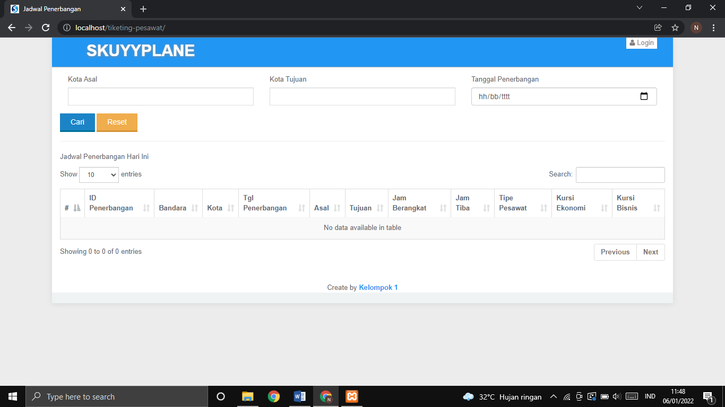
TAMPILAN WEBSITE

Slide 9
KESIMPULAN
Saat ini penggunaan pengimputan laporan pada PT. SKUYYPLANEmasih sangat standar. Pembuatan laporan masih dilakukan secara manual yang dicatat di dalam buku atau pun menggunakan penginputan standar dengan menggunakan Microsoft Excel sehingga data laporan yang ada terkadang terhapus atau pun tercecer dalam penyimpananya. Data yang disimpan memang memiliki password tetapi tidak memiliki username sehingga siapaun yang mengetahui password tersebut dapat membuka dan melihatnya

Slide 10
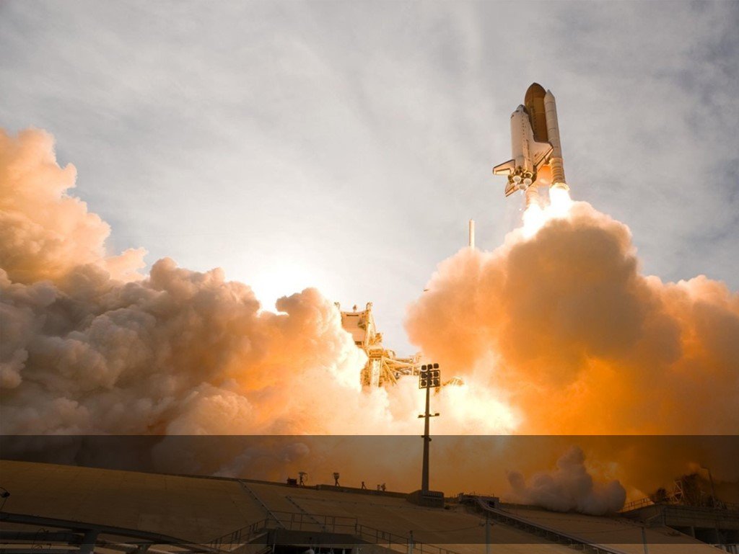
THANKS!
Any questions?

